Slide 1

GOVERNAÇÃO, CORRUPÇÃO E PACTOS POLÍTICOS
Ciências Sociais e Desenvolvimento
MDCI@ISEG-Universidade de Lisboa
2 de Novembro de 2022

Slide 2

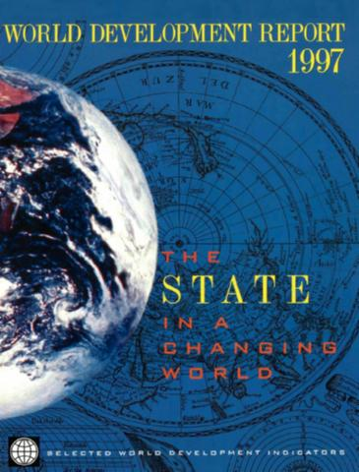

Slide 3
RETORNO DO “ESTADO”
-» BM reconhece a centralidade do Estado no desenvolvimento económico e social:
-Estes WDR ou Relatórios de Desenvolvimento Mundial são importantes porque moldam as políticas para a cooperação para o desenvolvimento dos doadores bilaterais e multilaterais
-Novo pensamento baseado em 3 factores:
-» o sucesso da Ásia Oriental serviu para salientar o facto de que até mesmo economias orientadas para o mercado precisam de Estados capazes para que funcionem e cresçam;
-» nos anos 1990s, a comunidade internacional começou a preocupar-se de forma crescente com Estados profundamente disfuncionais e frágeis (Haiti, Sierra Leoa, Afeganistão)
-» a comunidade internacional voltou (mais uma vez) a esperar que os Estados respondessem às necessidades básicas das suas populações e garantissem o acesso a serviços sociais essenciais

Slide 4
RETORNO DO “ESTADO”
-» BM reconhece a centralidade do Estado no desenvolvimento económico e social (cont.):
-Emergência das Estratégias Nacionais de Redução da Pobreza (Poverty Reduction Strategy Papers – PRSP) e dos Objectivos de Desenvolvimento do Milénio (ODM) a partir de 2000 veio fortalecer ainda mais a expectativa de que cabe ao Estado assegurar o acesso universal a serviços básicos de saúde e de educação, mesmo que não seja considerado como o único fornecedor ou stakeholder no desenho de uma estratégia de desenvolvimento nacional;
-Estratégicas Nacionais de Redução da Pobreza efectivamente introduziram processos de planeamento coordenados pelo Estado

Slide 5
RETORNO DO “ESTADO”
-» BM reconhece a centralidade do Estado no desenvolvimento económico e social (cont.):
-Evolução de “getting the market right” (Consenso de Washington) para “getting the institutions right” (Pós- Consenso de Washington)
- Este foco no Estado - parte do reconhecimento da necessidade de capacidades administrativas para haver uma boa regulação que garanta um desenvolvimento sustentável
- Mas como é encarado o Estado nos países nesta visão que emerge nos anos 1990s? Potencialmente sujeito à captura por grupos de interesse, da procura de rendas (rent-seeking), má prestação de contas, pouco transparente, eficaz
- Ponto de partida – visão negativa do Estado -

Slide 6
BOA GOVERNAÇÃO
-» BM reconhece a centralidade do Estado no desenvolvimento económico e social (cont.):
-Esta visão do Estado leva à emergência da Agenda Internacional da “Boa Governação”
- Uma agenda multilateral (Banco Mundial, OCDE) que contém logo e a priori um conjunto de normas/princípios/padrões/ instituições que se consideram essenciais para o Estado desempenhar bem as suas funções, i.e., Estado de Direito, democracia e direitos humanos
- Sem esses padrões mínimos, assume-se que os Estados não irão alcançar o desenvolvimento desejado
- o caminho é de mais transparência, mais prestação de contas, resultados – e olha para a sociedade civil nesses países onde há “má governação” como aliada/parceira

Slide 7
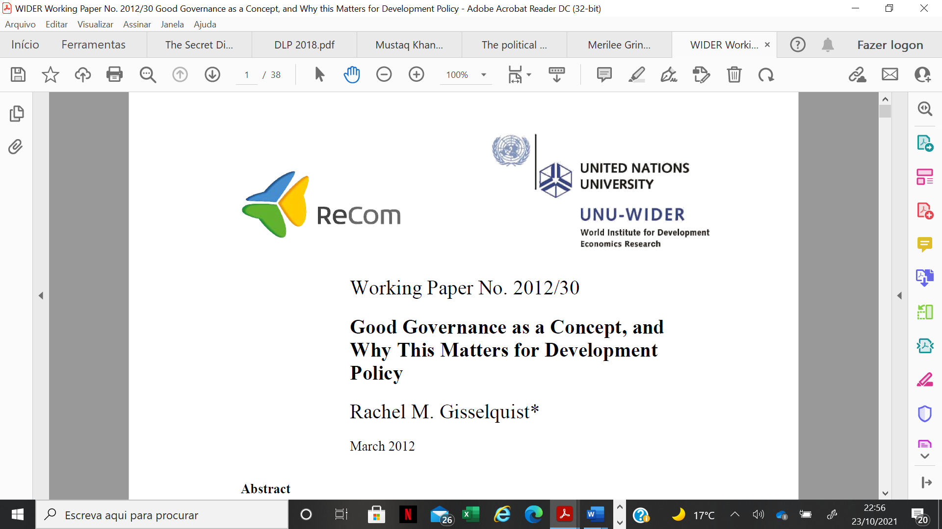

Slide 8
BOA GOVERNAÇÃO
-» O caso da União Europeia:
“A boa governação a nível político, económico, social e ambiental é essencial para assegurar um desenvolvimento sustentável e inclusivo. O apoio da UE à governação deve passar a ocupar um lugar mais importante em todas as parcerias, que devem nomeadamente incentivar a realização de reformas orientadas para os resultados e insistir em compromissos por parte dos países parceiros em matéria de direitos humanos, democracia e Estado de Direito (primado da lei), bem como de resposta às aspirações e às necessidades das suas populações” (UE, Agenda para a Mudança, 2011)

Slide 9
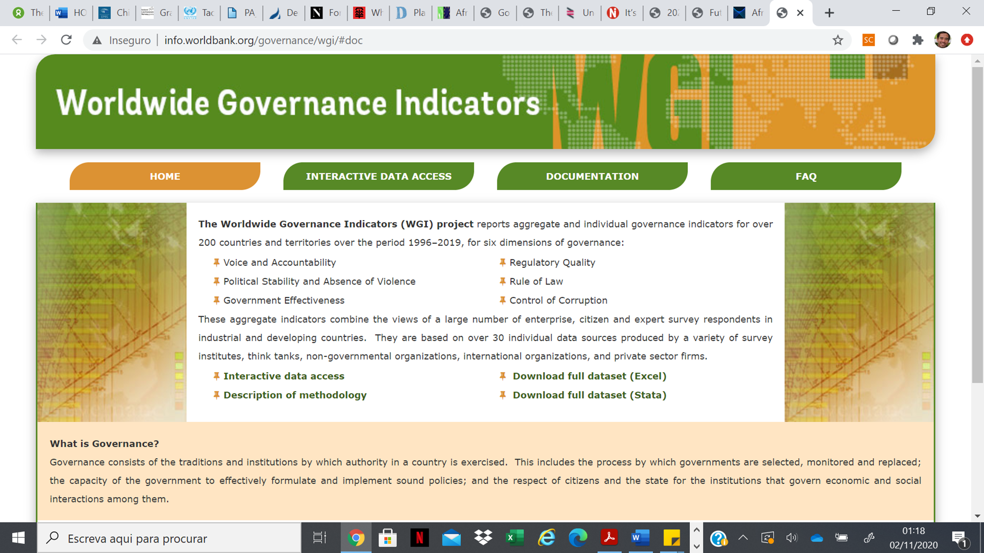


Slide 10
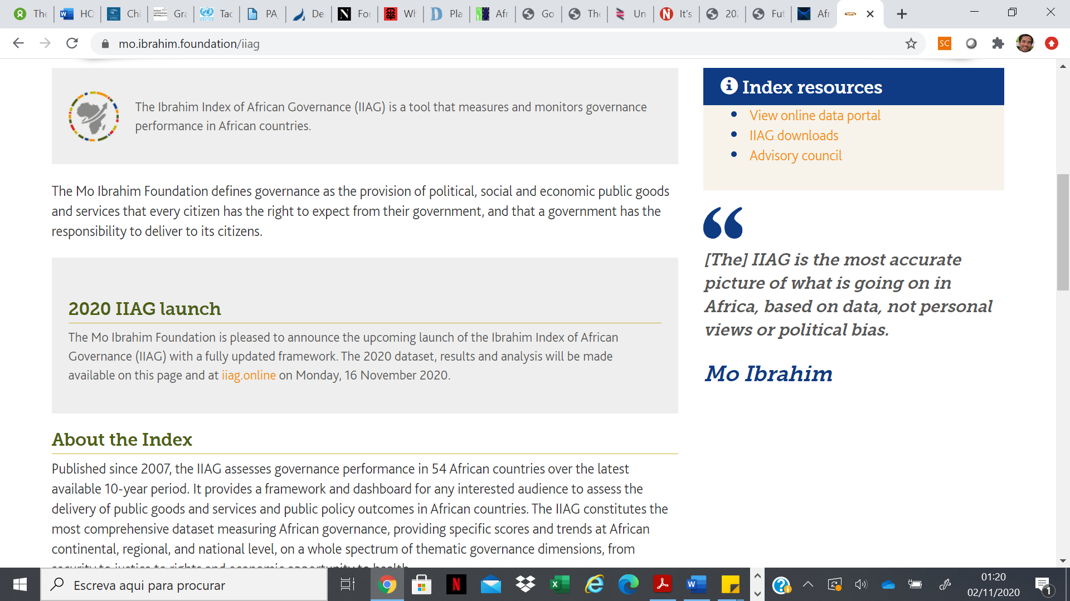

Slide 12
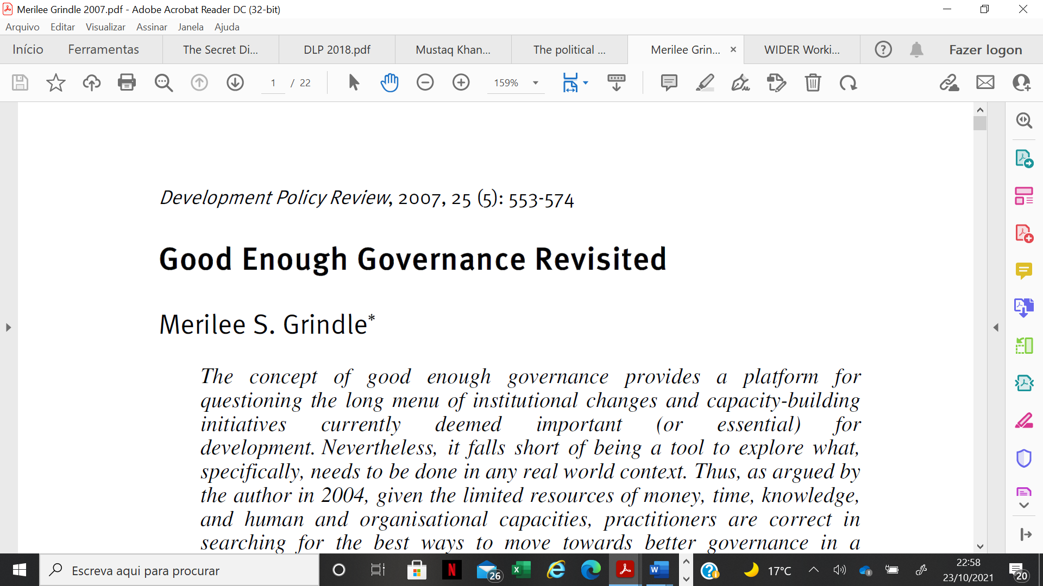

Slide 13
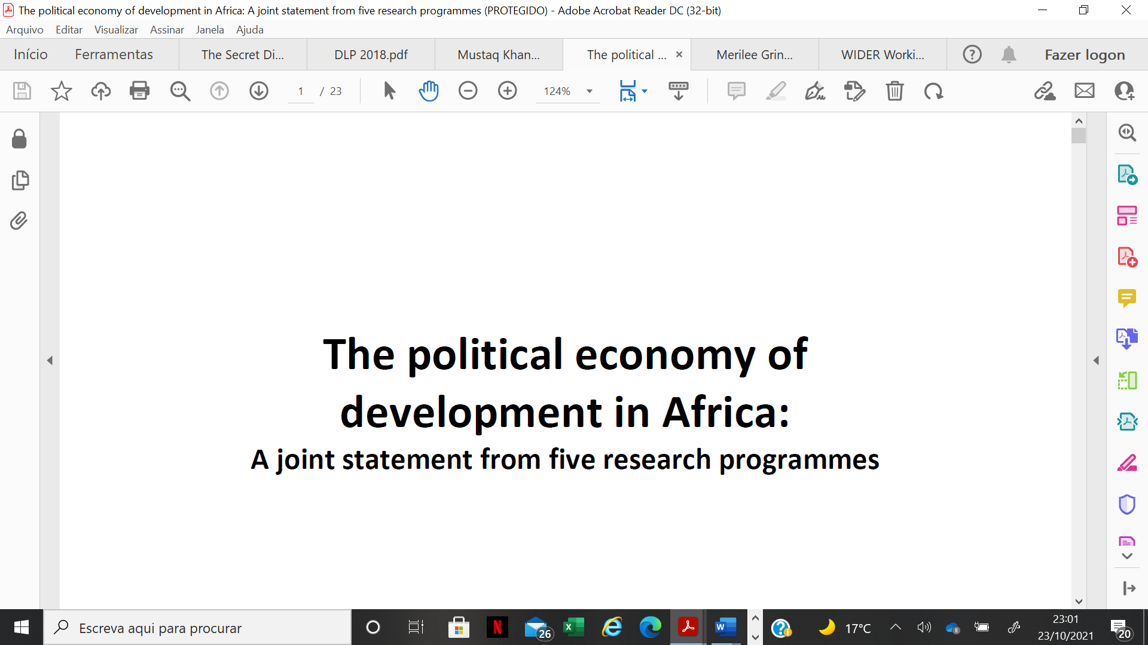

Slide 14
GOVERNAÇÃO
-» O QUE É A CAPACIDADE DO ESTADO (Fukuyama, 2013)?
- Em termos genéricos, a capacidade do Estado (ou governação) refere-se à habilidade dos Estados em aplicar e implementar escolhas em termos de políticas públicas dentro de um determinado e delimitado território que clamam governar (normalmente reconhecido pela lei internacional)
-Esta habilidade implica a competência dos Estados para controlar as suas fronteiras e impôr a lei e ordem pública, o direito de taxar e providenciar bens públicos dentro dos seus territórios.

Slide 15
GOVERNAÇÃO
-» O QUE É A CAPACIDADE DO ESTADO? (cont.)
- A capacidade do Estado varia – de Estado para Estado, dentro do mesmo Estado consoante as áreas de acção ou em termos temporais (por ex.: 1960s versus 1990s)
- O estudo da capacidade do Estado tem levado à emergência de uma tipologia de Estados baseados na sua capacidade: Desenvolvimentistas, Falhados, em Crise, Frágeis ou Empreendedores

Slide 16
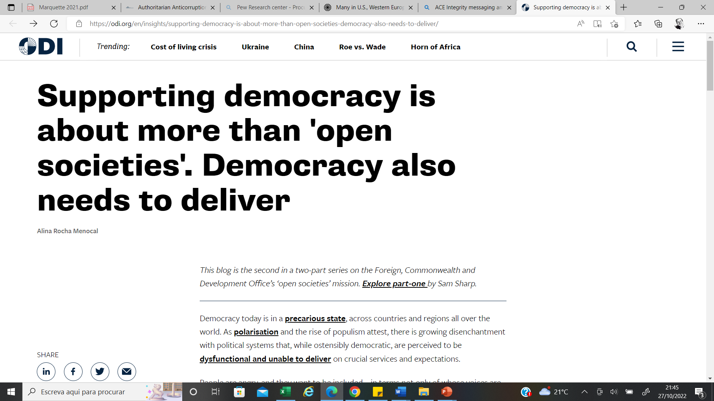

Slide 17
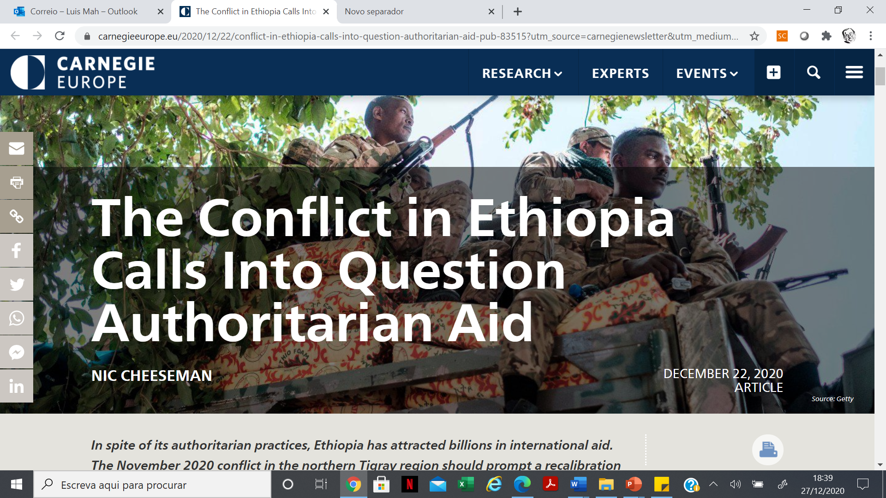

Slide 18
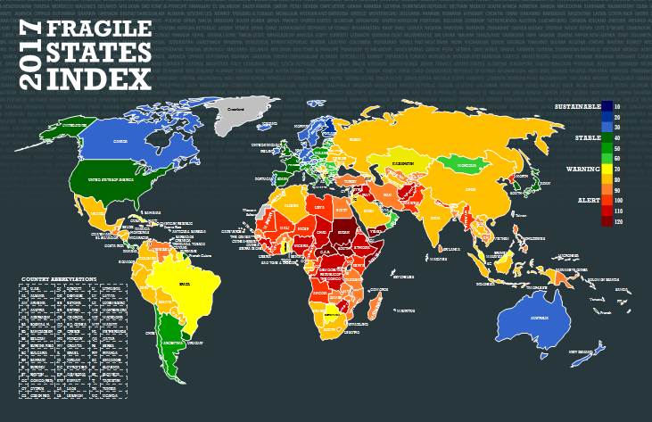

Slide 19
GOVERNAÇÃO
-» COMO ANALISAR A CAPACIDADE DO ESTADO?
-- Para perceber as variações em termos de capacidade do Estado torna necessário analisar a capacidade segundo 3 dimensões distintas mas interrelacionadas:
1) a competência organizacional das agências/ministérios/ entidades estatais;
  2) a incrustação externa com actores não-estatais, i.e., sociedade;
  3) o alcance territorial das agências/ministérios/instituições estatais
- Finalmente, estas dimensões emergem num determinado contexto e desenvolvem-se num determinado tempo (história)

Slide 20
GOVERNAÇÃO
-» COMO ANALISAR A CAPACIDADE DO ESTADO? (cont.)
1) A Competência Organizacional do Estado
- A organização do Estado estabelece os parâmetros (regras do jogo) sobre o que é possível ou impossível (ou desejável/ indesejável) para os políticos ou funcionários públicos que trabalham no seu seio;
- Uma burocracia eficaz e efectiva é crucial para a capacidade dos Estados prosseguirem os seus projectos; -» recrutamento meritório, em estruturas hierárquicas de autoridade, procedimentos estandardizados e previsibilidade nas carreiras permite uma acção coordenada entre as diferentes agências estatais para acção desejada

Slide 21
GOVERNAÇÃO
-» COMO ANALISAR A CAPACIDADE DO ESTADO? (cont.):
1) Bureaucracy Lab (Banco Mundial)
2) Center for Global Development: Comentário sobre a nova base de dados com indicadores sobre burocracia a nível global

Slide 22
GOVERNAÇÃO
-» COMO ANALISAR A CAPACIDADE DO ESTADO? (cont.)
2) A Incrustação Externa com Actores/Actrizes não-estatais
-Capacidade do Estado depende também dos laços (e da natureza desses laços) com forças para além do Estado
- sem relações com actores não-estatais, os Estados ficam severamente limitados nas suas capacidades de conhecimento da realidade/”sentir a sociedade
- Estes laços (com empresas, capitalistas e outros actores sociais) permitem o fluxo de conhecimento e recursos que potenciam as suas capacidades

Slide 23
GOVERNAÇÃO
-» COMO ANALISAR A CAPACIDADE DO ESTADO? (cont.)
2) A Incrustação Externa com Actores/Actrizes não-estatais (cont.)
– Em teoria, estes laços não podem significar a cooptação dos burocratas pelos actores económicos e o esvaziamento das fronteiras entre Estado e sociedade civil
- de forma a poder agir de forma coerente, efectiva e coordenar esforços, entre as várias agências estatais, as autoridades estatais devem ser independentes dos interesses económicos dominantes

Slide 24
GOVERNAÇÃO
-» COMO ANALISAR A CAPACIDADE DO ESTADO? (cont.)
2) A Incrustação Externa com Actores/Actrizes não-estatais (cont.)
- Estados com grande capacidade são aqueles que têm apoio com base numa forte identidade colectiva e que goza de autoridade legítima aos olhos dos seus cidadãos e cidadãs enquanto Estados com baixa capacidade são aqueles a quem falta coesão e legitimidade e por isso governam através da força e coerção
-» Legitimidade do Estado não resulta apenas da performance do Estado em providenciar bens públicos comuns (educação, saúde, infraestruturas, etc) mas também é produzida pelo próprio Estado (via construção de identidade colectiva)

Slide 25
GOVERNAÇÃO
-» COMO ANALISAR A CAPACIDADE DO ESTADO? (cont.)
3)Alcance Territorial
- O poder do Estado é fundamentalmente espacial. A acção moderna do Estado está baseada na noção de território – os Estados exercem autoridade sobre uma determinada e delimitada área e procura regular os processos económicos e as relações sociais numa área territorial demarcada -» “territorialização” da capacidade do Estado
- o que se procura perceber aqui é até onde é que as organizações ou instituições estatais têm capacidade para penetrar na sociedade e implementar os seus projectos no território que clamam governar

Slide 26
GOVERNAÇÃO
-» COMO ESTUDAR A CAPACIDADE DO ESTADO? (cont.)
-História e Contexto
- Para além de olhar para a sua organização interna, relações com outros atores não-estatais e o seu território que nos dão a conhecer melhor porque o Estado tem aquela capacidade e não outra, é crucial olhar para o contexto e história que está na base da formação desse Estado
- Avaliar a capacidade do Estado exige uma atenção cuidada sobre o “quando” e em que “condições” específicas foram emergindo a competência organizacional do Estado, incrustação Estado-sociedade e alcance territorial e sobre as implicações que essa capacidade teve na trajectória desenvolvimentista de um determinado país

Slide 27
GOVERNAÇÃO
-» COMO ESTUDAR A CAPACIDADE DO ESTADO?
-História e Contexto
-» 2 linhas de investigação recente em torno dos aspectos temporais relacionados com a capacidade do Estado:
1) compasso e duração de formação do Estado;
2) legados do colonialismos e outras potenciais conjecturas críticas

Slide 28
GOVERNÇÃO
A ausência de capacidade de Estado é uma das maiores causas da pobreza e desigualdade no mundo – sem Estados efectivos a trabalharem com cidadãos comprometidos, há pouca oportunidade para o desenvolvimento que é necessário para abolir a pobreza global
(Angus Deaton, Prémio Nobel da Economia 2015)

Slide 29


Slide 30
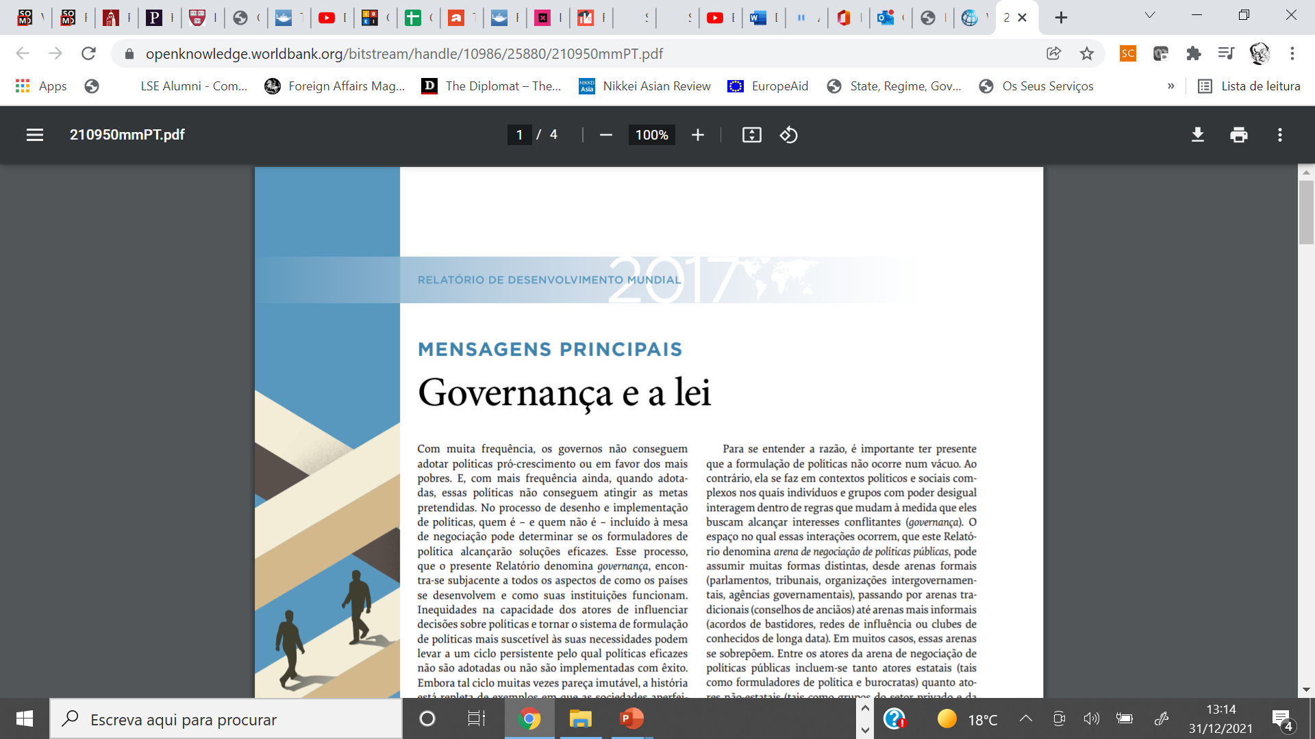

Slide 31
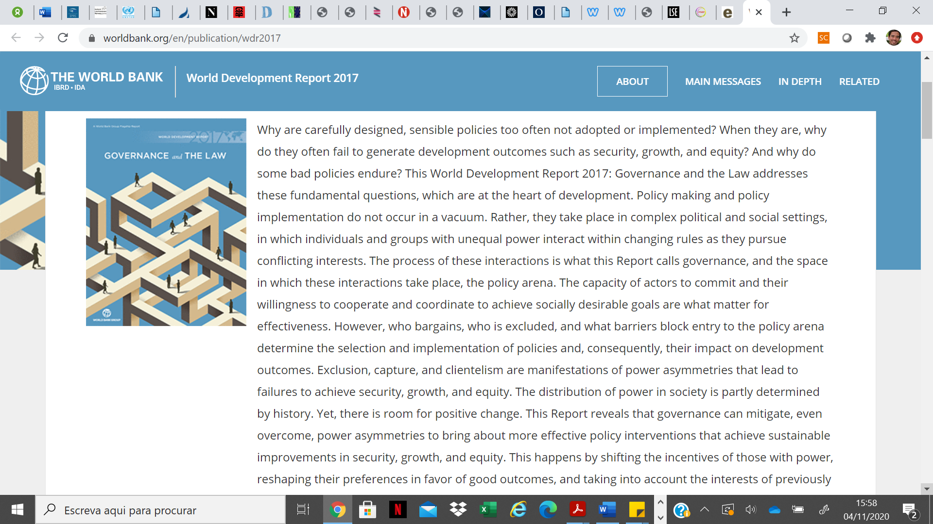

Slide 32
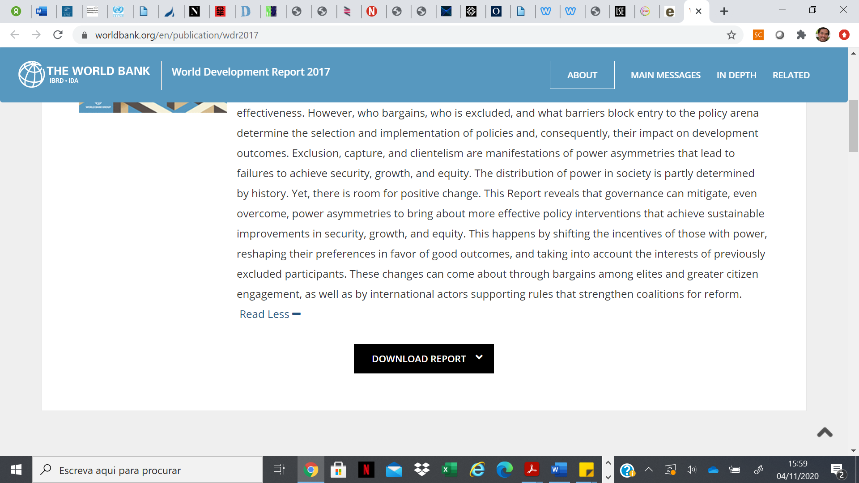

Slide 34
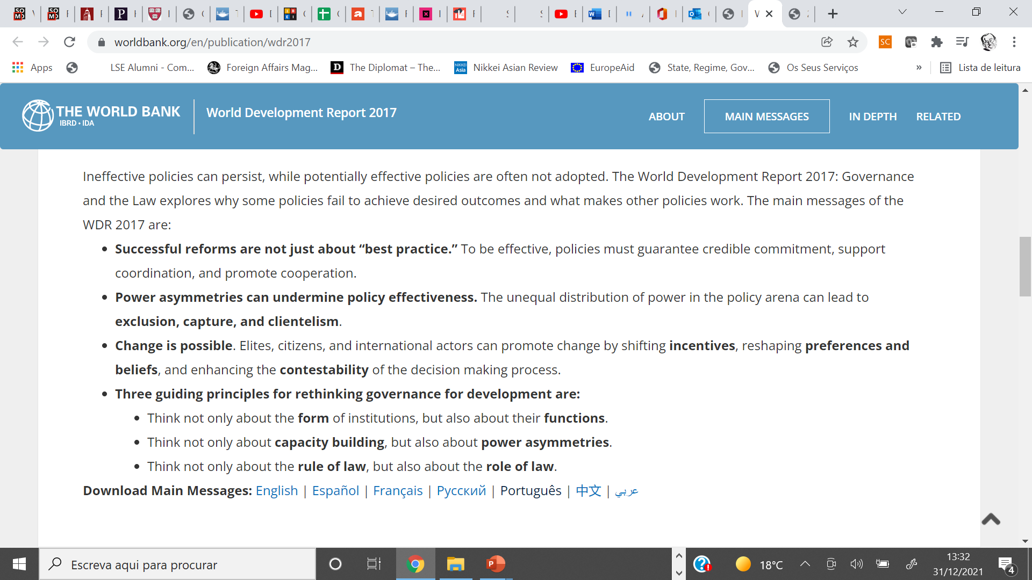

Slide 35
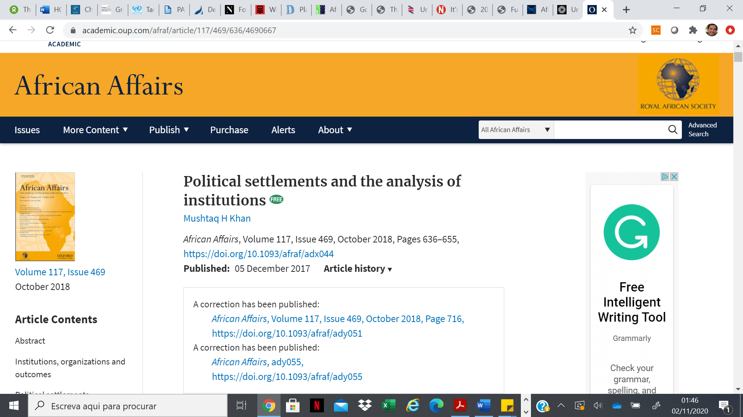

Slide 37
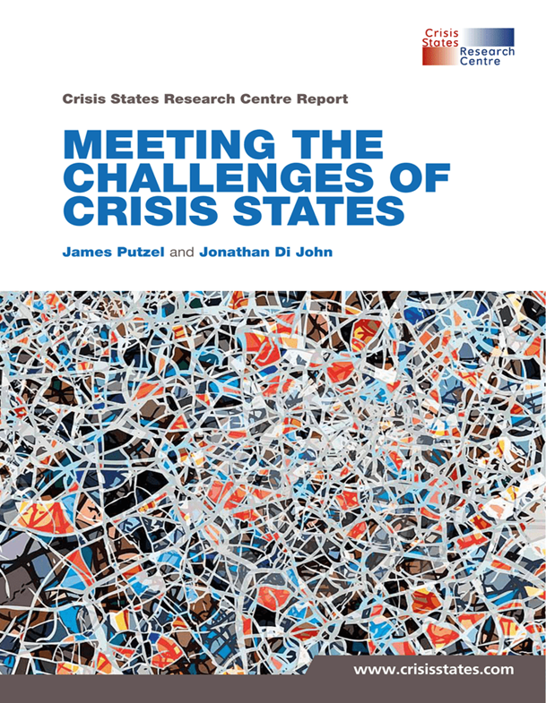

Slide 38
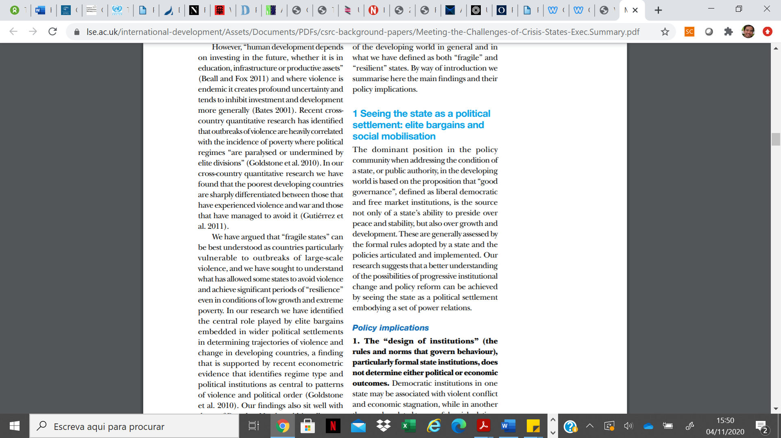



Slide 39


Slide 40
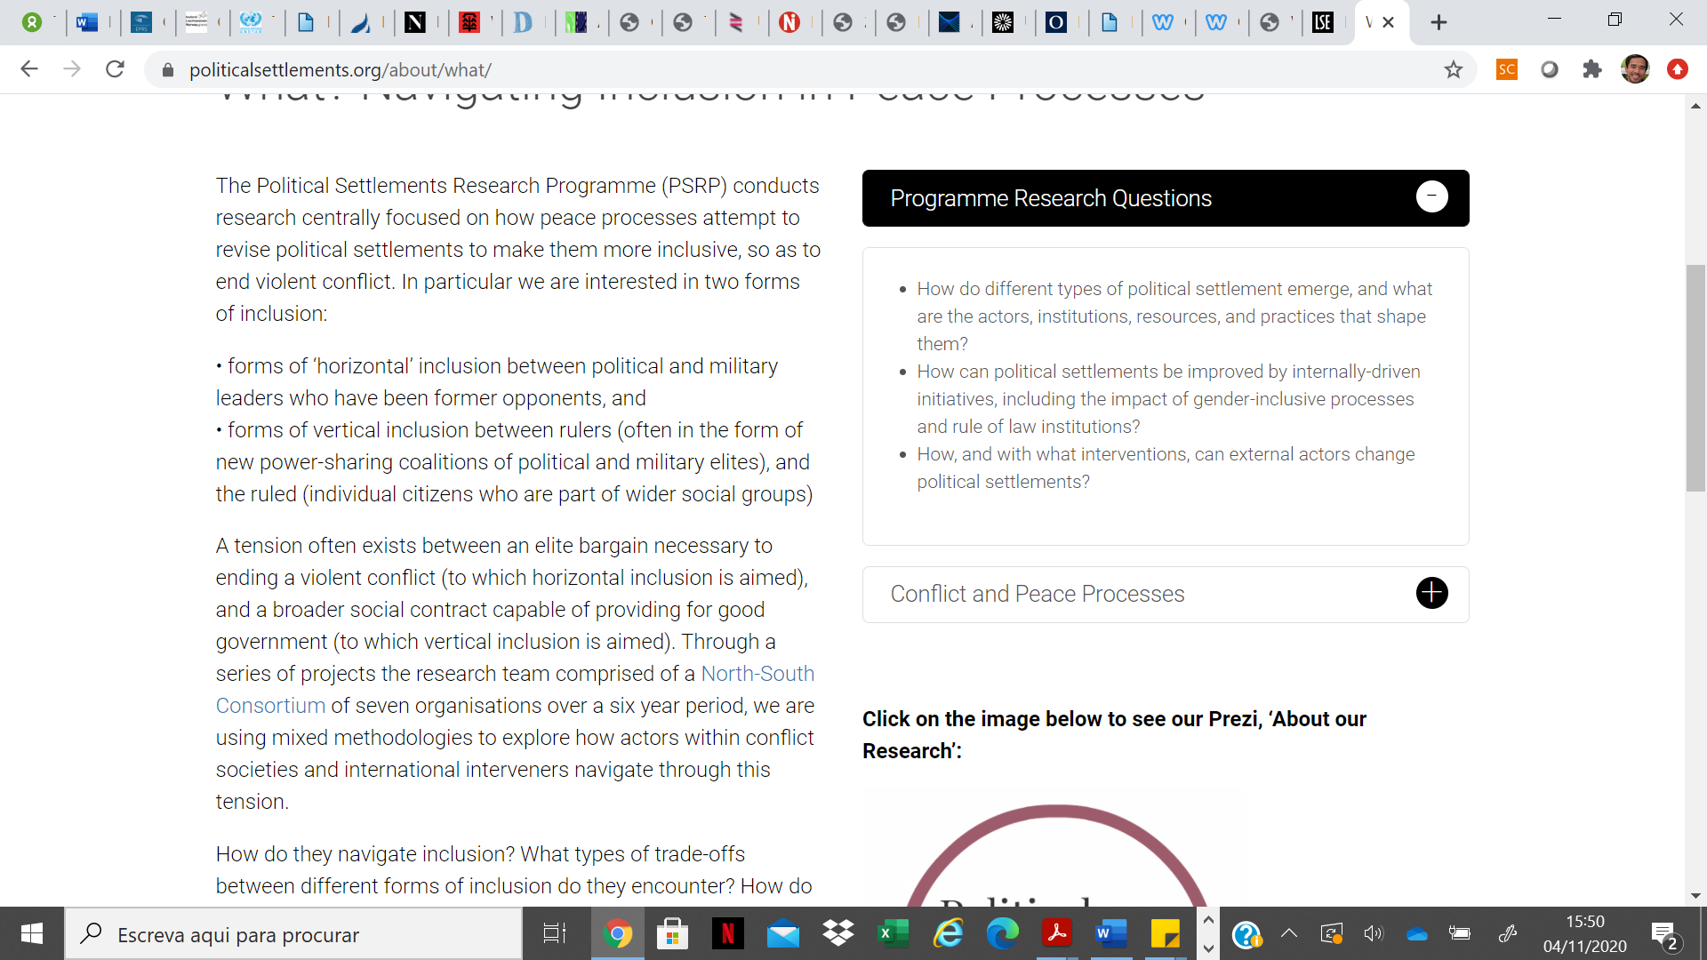

Slide 41


Slide 42
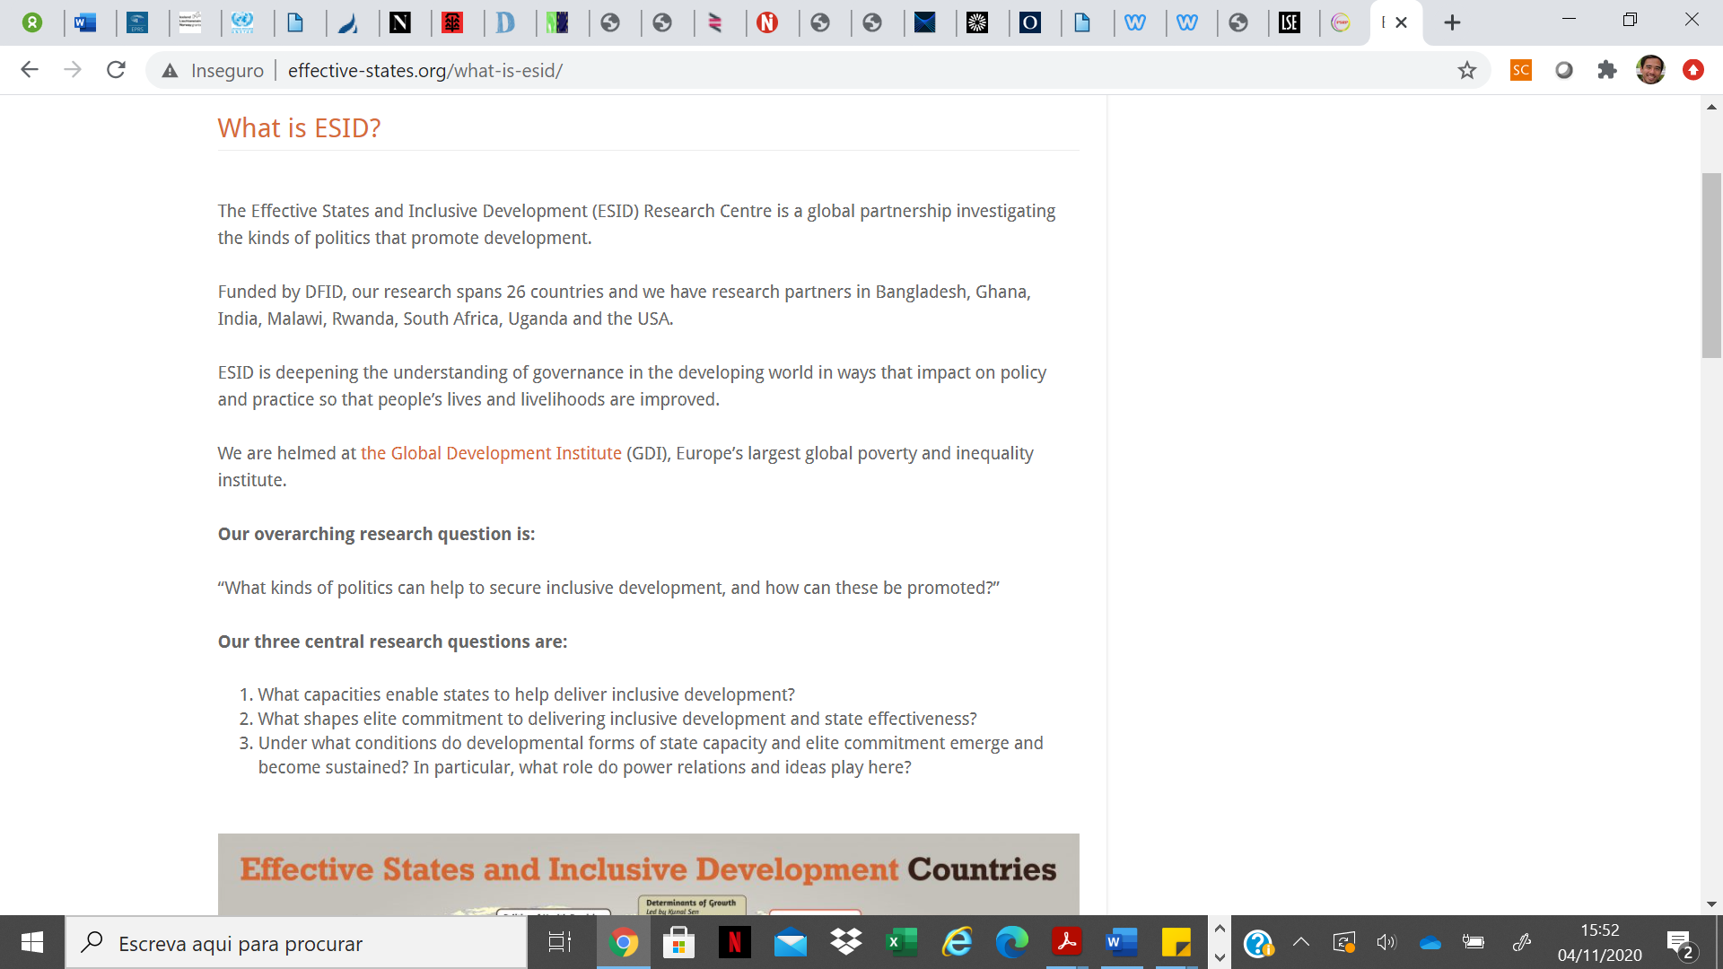

Slide 43
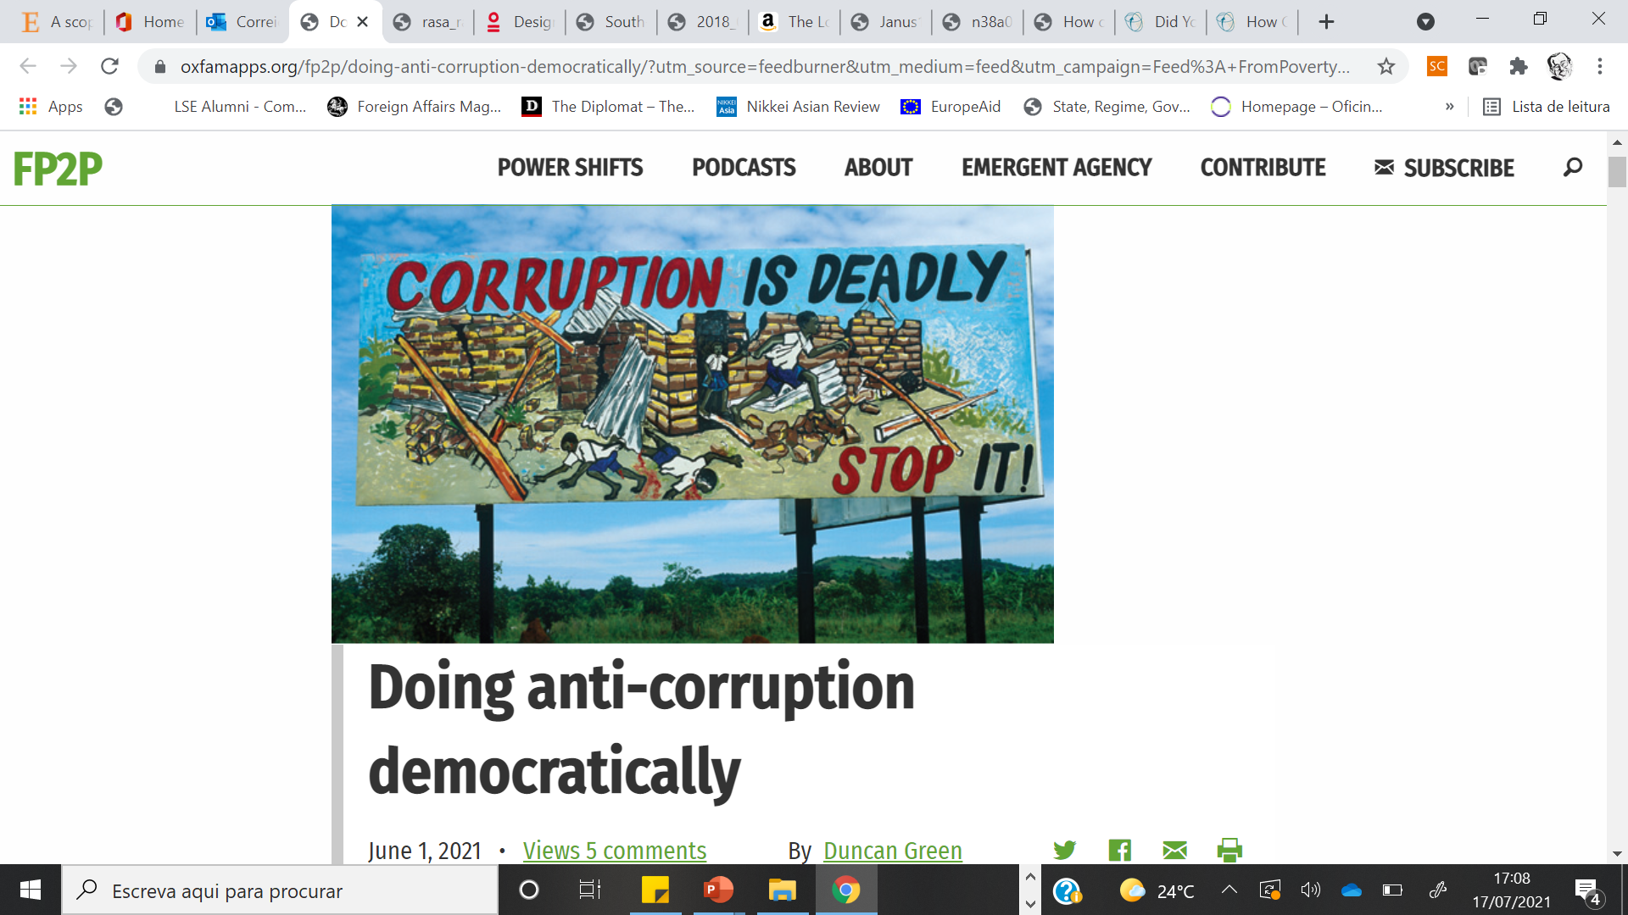

Slide 44
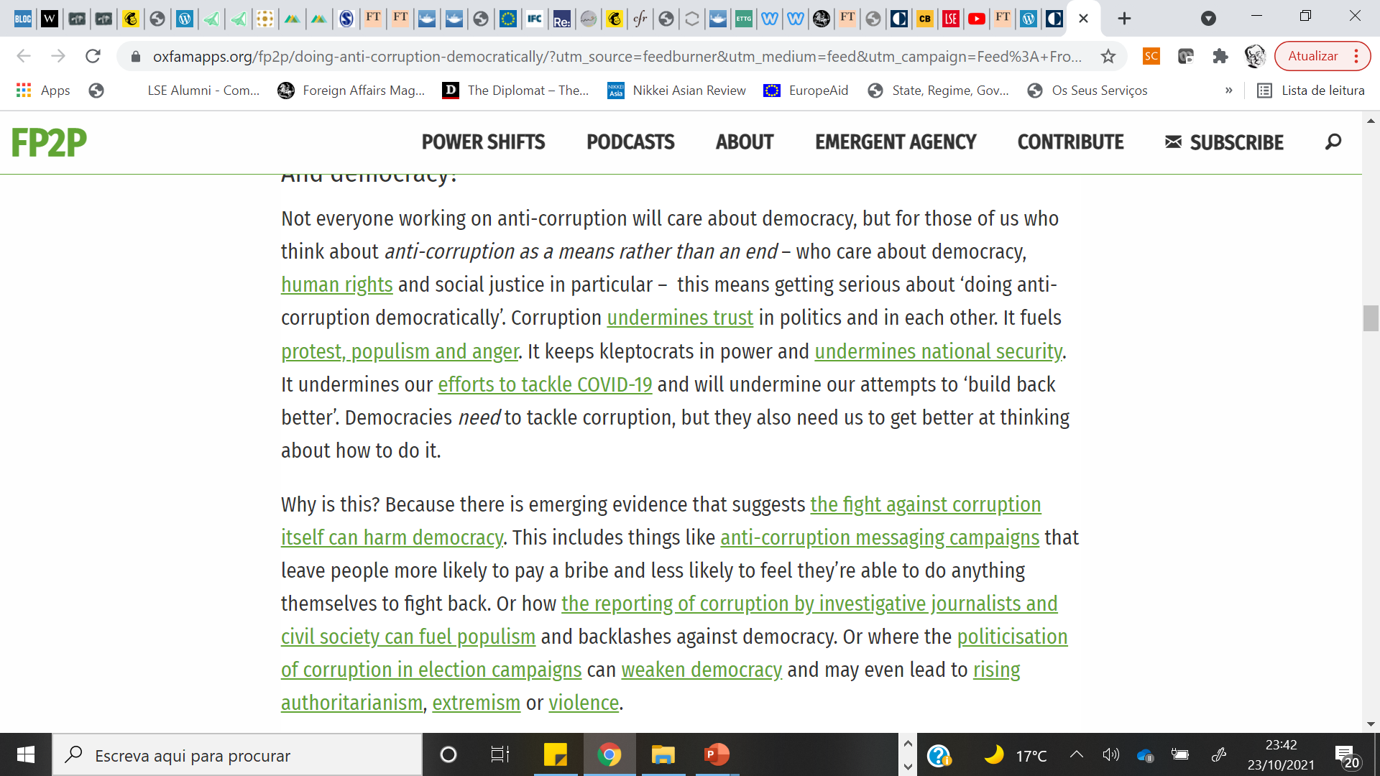

Slide 45
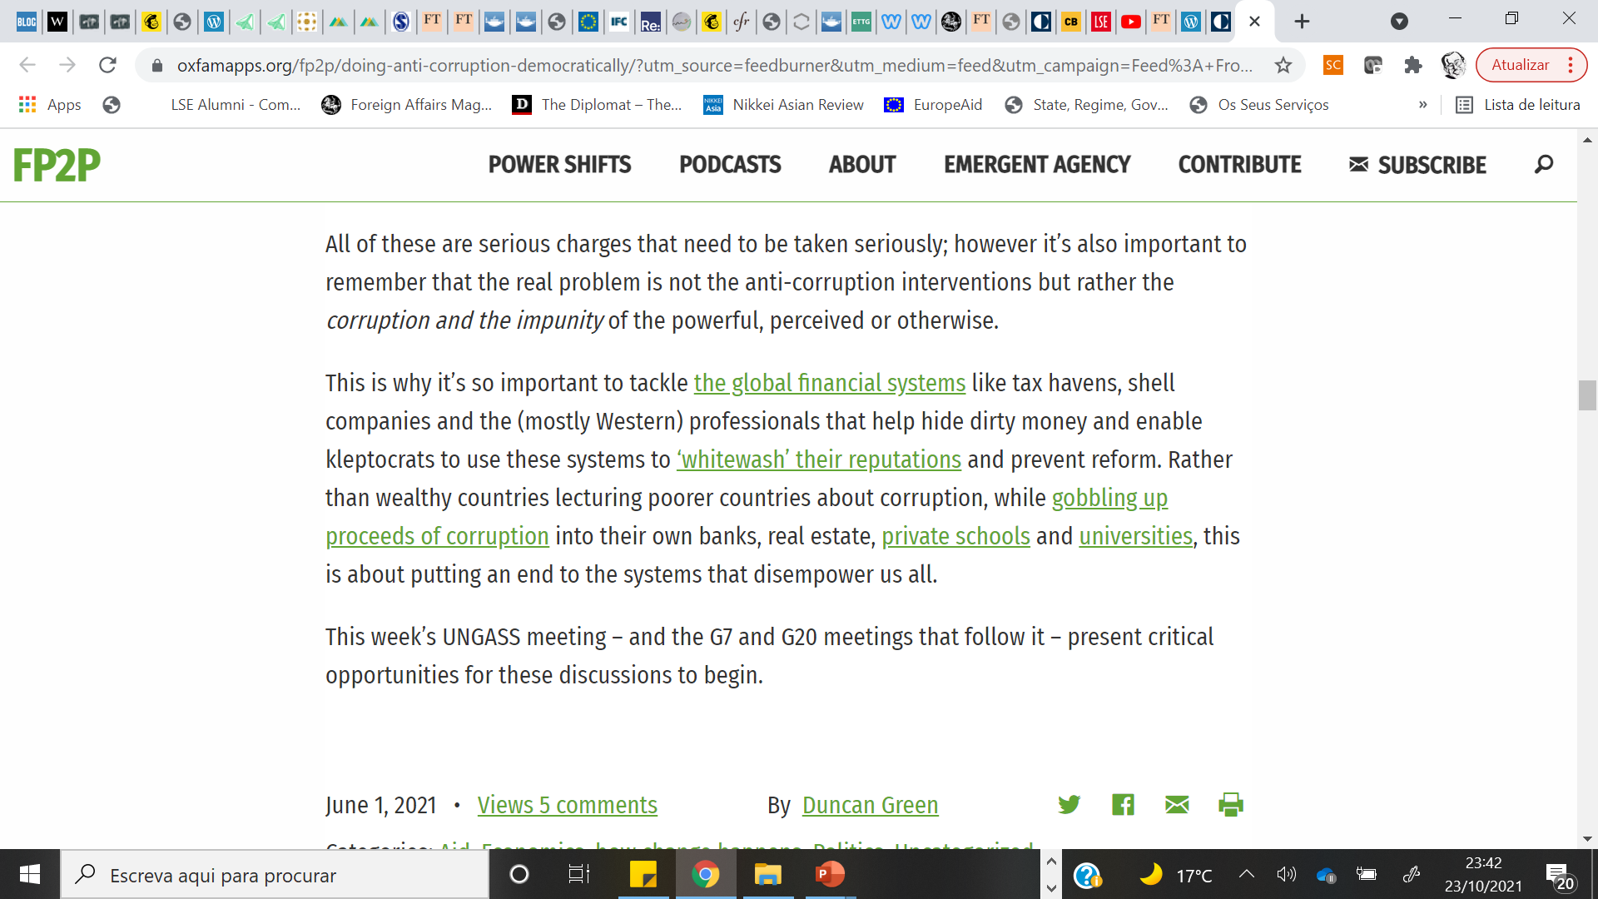

Slide 46


Slide 47


